Slide 1
第6章
电磁场理论基础
吉林大学 物理教学中心

Slide 2
电磁场理论基础概述
电磁感应
动生电动势
感生电动势
涡旋电场
自感与互感
磁场能量
位移电流
变化电场
电磁场基本方程
麦克斯韦方程组
电磁波基本特性
吉林大学 物理教学中心

Slide 3

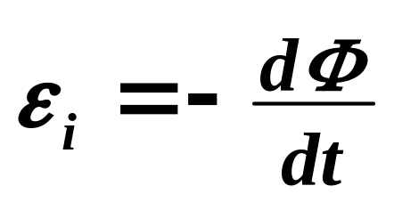
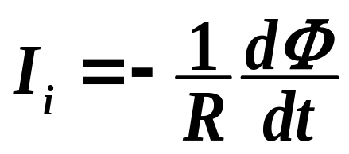
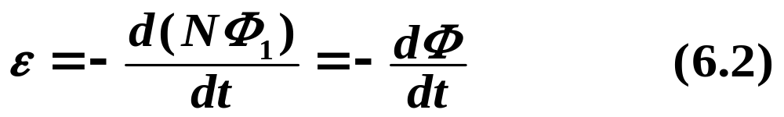
6.1 电磁感应的基本规律
6.1.1 法拉第电磁感应定律
电磁感应现象
通过回路所包围面积的磁通量发生变化时，回路中产生的感应电动势与磁通量对时间变化率的负值成正比。
负号体现电动势的方向。
对N匝回路，定义磁链Φ＝NΦ₁，则
吉林大学 物理教学中心

Slide 4
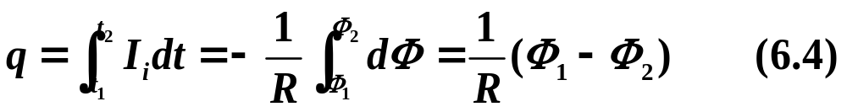
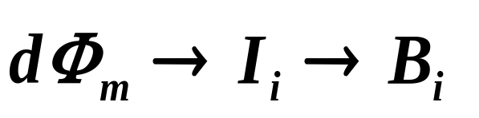
通过回路中任一截面感应电量q
由R 和 q 可算出(Φ₁-Φ₂)，即为磁通计原理。
6.1.2 楞次定律
N
S
反抗（阻碍）
S’
N’
闭合回路中产生感应电流，总是使它自己产生磁场反抗任何引起感应电流的变化。
楞次定律或法拉第电磁感应定律是符合能量守恒和转换定律的。
楞次定律
吉林大学 物理教学中心

Slide 5
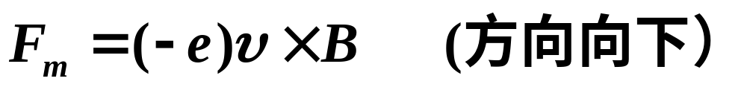


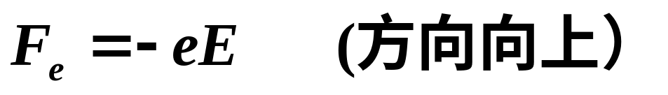
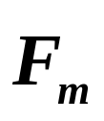
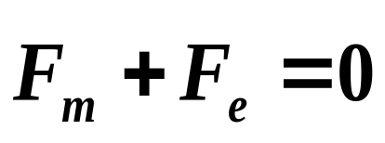
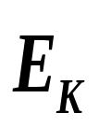
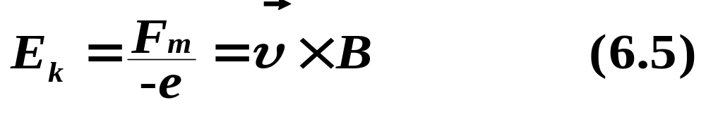
6.2 动生与感生电动势
6.2.1 动生电动势
✵ 导线电子受洛伦兹力
b
同时产生静电场力
l
两种场平衡时：
洛伦兹力产生非静电场 为：
a
b,a间的电势差即动生电动势为
动生电动势
吉林大学 物理教学中心

Slide 6
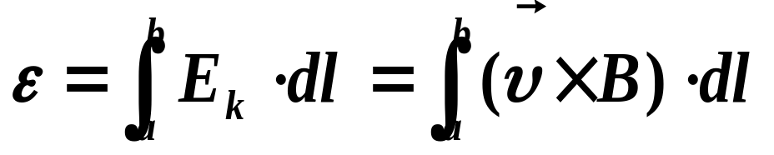
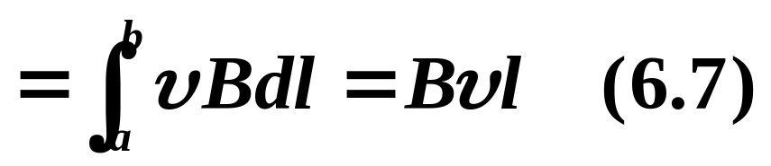
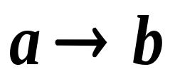

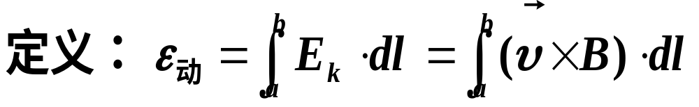
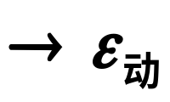
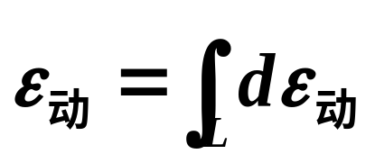
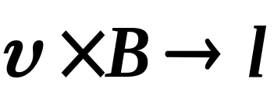
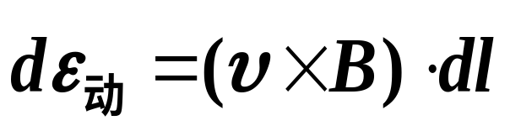
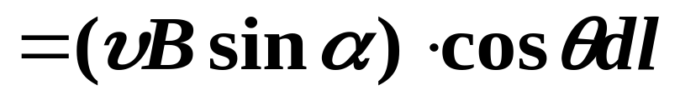
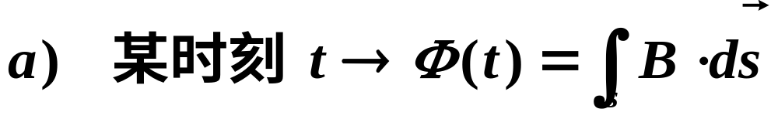
✵ 动生电动势的计算
方向：
从中看出：
只有做切割磁力线运动时
，其中
方向：
1）电磁感应定律：适于闭合回路整体在磁场中转动或平动。
吉林大学 物理教学中心

Slide 7
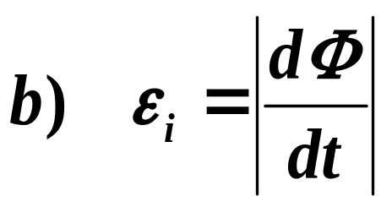
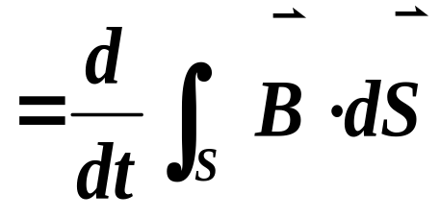
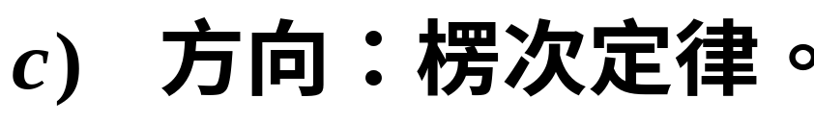
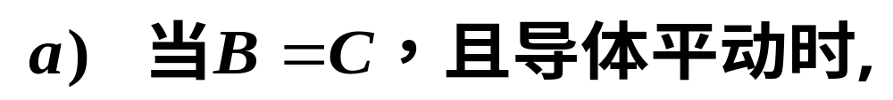
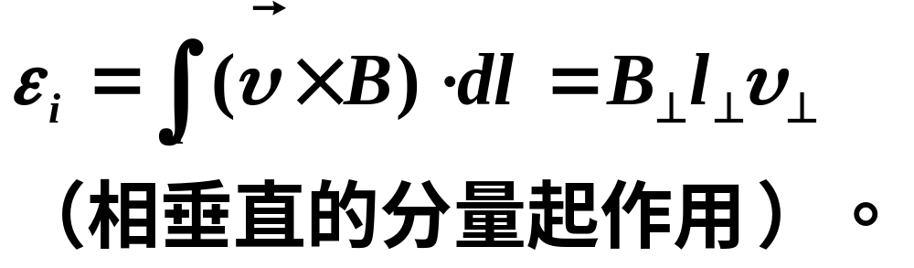
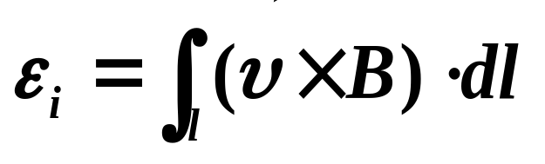
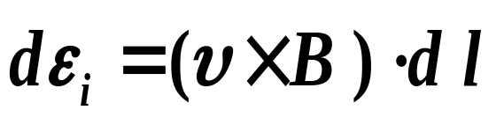

2) 定义法：常用于求解一段不闭合导体。
b) 对非均匀磁场中一段导线(或导线在磁场中转动）
吉林大学 物理教学中心

Slide 8

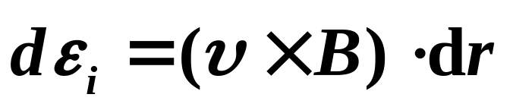
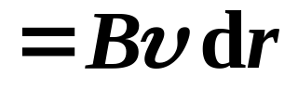
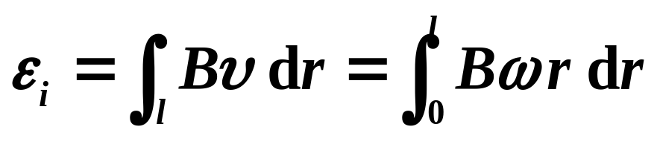

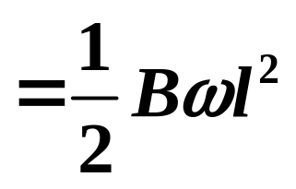

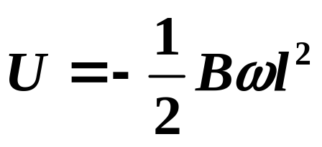
例6.1 如图长度为l 的直导线在均匀磁场B中以角速度ω 绕其一端O转动，转轴与磁场方向平行，求导线上端电压。
A
解：
dr
r
l
方向均指向O
O
方向：
这说明O端电势高。
吉林大学 物理教学中心

Slide 9
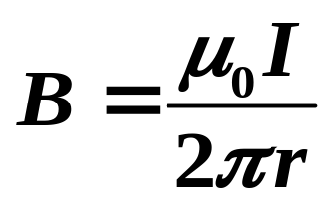
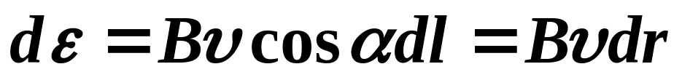
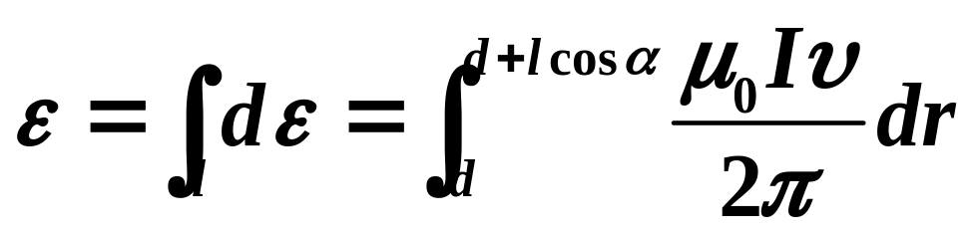
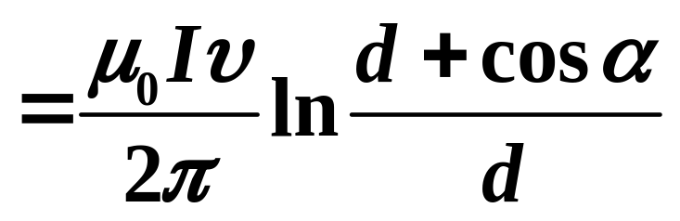
例6.2
如图所示，在距长直电流I为d处有一直导线长为l，与电流共面，图中倾角为α，导线以速度υ向上平动，求导线上的动生电动势。
解 在直导线上取线元dl，该处磁场为
υ
b
I
方向垂直纸面向内。线元dl产生的微元电动势是
dl
α
d
a
dr
r
方向指向a端。导线上的电动势为各微元电动势的串联，则
方向为b →a。
吉林大学 物理教学中心

Slide 10
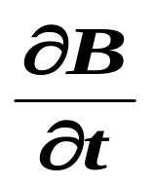

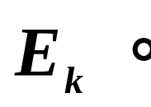
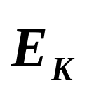

6.2.2 感生电场 感生电动势
感生电动势
一、感生(涡旋)电场
导体回路不动，磁场变化，回路中有感应电流驱使电荷运动的力既不是洛仑兹力，也不是静电力，哪是什么力？
麦克斯韦认为：
变化磁场在其周围空间产生涡旋状电场，称为涡旋电场或感生电场，记为
同静电场比较，感生电场有如下特点：
吉林大学 物理教学中心

Slide 11
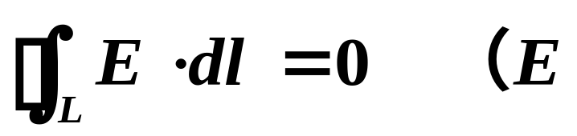
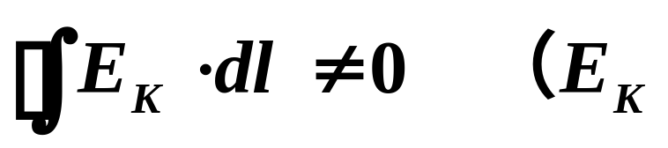
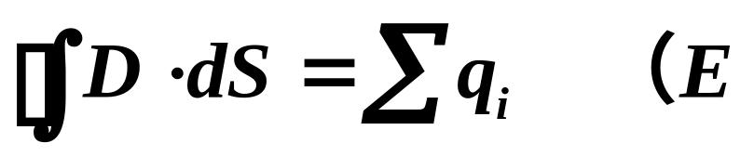
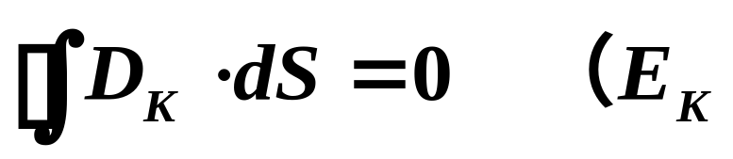
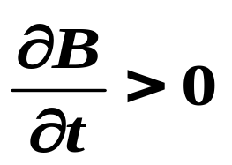
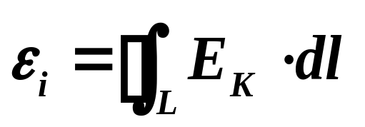
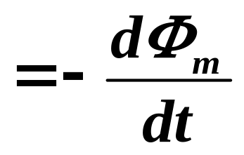
二、感生电动势
相同点：对电荷有力的作用。
不同点：
是保守场）
是非保守场）
是有源场，力线不闭合）
是无源场，力线闭合）
涡旋电场提供了对电荷作用的非静电力，由此产生感生电动势：
吉林大学 物理教学中心

Slide 12
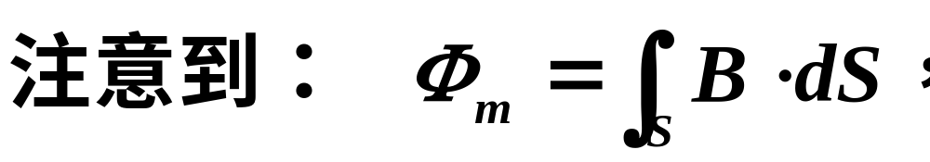
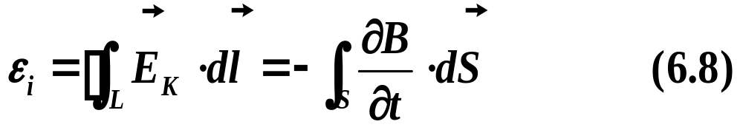

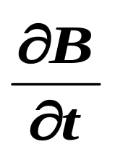



则
变化磁场激发涡旋电场，涡旋电场大小与变化磁场快慢成比例。
“ − ”表示E_{K}的方向同 的方向成左手系统。
吉林大学 物理教学中心

Slide 13






例6.3
如图所示，一无线长直电流的右侧有一共面的矩形回路。设
均为常量，试求回路中产生
的感应电动势。
解：
化分面积元ds，则任一面积元的磁通量为
I
x
dx
O
l
x
a
b
感生电动势为
吉林大学 物理教学中心

Slide 14













例6.5
如图
均为常数。起始时
回路左边与导线重合，求：
I
（1）任意时刻回路的磁通量；
（2）任意时刻回路的动生、感生电动势；
x
（3） 时，回路中感应电动势方向。
l
x
解：
（1）由例3，取
b
（2）由电磁感应定律
（3） 时
顺时针方向
吉林大学 物理教学中心

Slide 15

*6.2.3 涡流和趋肤效应
涡流的应用
一、涡 流
放在变化磁场中的大块金属或在不均匀磁场中运动的金属块，在导体内部产生涡旋状感应电流，称为涡电流，简称涡流。
涡流有磁效应和热效应，有益也有害。
各种电磁阻尼开关，电气火车中的电磁制动闸等，都是根据这一原理制成的。
变压器、电动机等电器设备的铁芯都做成相互绝缘的片状结构，以达到减小涡流，提高效率和保护设备的目的。
吉林大学 物理教学中心

Slide 16



二、趋肤效应
趋肤效应的应用
大块金属通过交变电流时，随着频率增加，电流密度不在均匀，电流向导体表面集中，轴线附近电流变小，这种现象称为趋肤效应。
趋肤效应的原因来自于涡流，即交变电流I产生交变磁场B，激发出感应电流i。在一个周期里，轴线附近i与I方向相反，表面附近i与I同向，使表面电流大于轴线电流。
吉林大学 物理教学中心

Slide 17




6.3 自 感
6.3.1 自感现象
自感现象
通电线圈中电流变化而在线圈中产生感应电动势的现象，相应电动势称自感电动势。
由毕 — 沙定律知：
L称为自感系数，
单位是亨利（H）。
由电磁感应定律，自感电动势是
自感系数影响因素
吉林大学 物理教学中心

Slide 18






当回路及磁导率不随时间变化时，
负号说明：ε_{L}总是反抗回路中电流变化。
对N匝密绕线圈：
吉林大学 物理教学中心

Slide 19





应用举例
例6.6 一长直螺线管长度l，截面积为S，内有磁导率为的磁介质，共密绕N匝线圈，求它的自感系数。
解：
R
则：
吉林大学 物理教学中心

Slide 20






例6.7 由两个同轴的导体薄圆筒组成同轴电缆，其间充满磁导率为μ 的磁介质，如图5.11所示。使用时内、外圆筒分别沿轴向流过大小相等、方向相反的电流。设电缆长度为l，内外圆筒半径分别为R₁和R₂，求电缆的自感系数。
解：
由安培环路定理
吉林大学 物理教学中心

Slide 21







6.4 磁场的能量
一、自感能量
分析如图电路可知：
→
R
L
焦耳热
电源的功
→
自感能
K
由全电流欧姆定律：
吉林大学 物理教学中心

Slide 22











二、磁场的能量
以长直螺线管为例：
称为磁场能量密度。
对于非匀强磁场
吉林大学 物理教学中心

Slide 23






例6.8
由两导体圆筒组成无限长同轴电缆，筒间介质磁导率为μ 。求：电缆中的磁场能量。
解：
同轴电缆的自感为
由载流自感线圈的储能公式
吉林大学 物理教学中心

Slide 24





下面我们利用磁场能量密度来计算磁场能量
圆柱壳内磁场的大小是相同的
故磁场能量密度是均匀的
圆柱壳中的磁场能量为
电缆中的磁场能量为
吉林大学 物理教学中心

Slide 25







6.5 位移电流
一、问题提出
变化磁场要产生电场，变化电场能否产生磁场呢？
把安培环路定律用于图示时变场中将发生意想不到的矛盾。
为什么？
对曲面S₁有：
？
对曲面S₂有：
吉林大学 物理教学中心

Slide 26




二、位移电流
麦克斯韦认为在电容器极板间存在着另一种电流，称为位移电流，其量值亦为 i 。
对S₁ 和S₂ 构成的闭合曲面，对传导电流有
q 是极板电量，由高斯定理
吉林大学 物理教学中心

Slide 27






其中：
J_{d}、I_{d} 分别称为位移电流密度和位移电流。
（1）用 和 分别表示传导电流和位移电流密度，由电流的连续性，
位移电流 = 传导电流。
引入全电流 I_{全}概念，即
吉林大学 物理教学中心

Slide 28



全电流是连续的，在传导电流中断的地方，必有等量的位移电流接续下去。
（2）注意两者的异同之处；
相同点：
在产生磁场方面虽然是等效的。
区别
产生原因不同；
位移电流的产生
位移电流无焦耳热，传导电流有焦耳热。
（3）而安培环路定理一般表示为
或者用微分形式
吉林大学 物理教学中心

Slide 29











6.6 麦克斯韦方程组
积分形式：
微分形式：
辅助公式：
吉林大学 物理教学中心

Slide 30
6.7 电磁波
6.7.1 电磁波的预言
麦克斯韦的电磁场理论表明:
（1）变化的磁场激发涡旋电场；变化的电场激发涡旋磁场。
（2）电磁振源产生交变电磁场，交变电场与交变磁场互相激发，形成电磁波。
电场
电场
电场
电场
磁场
磁场
磁 场
磁场
磁场
波源
说明：
电磁振荡是沿各个不同方向传播的。
吉林大学 物理教学中心

Slide 31




6.7.2 平面电磁波波动方程
波动方程推导
x
E
在均匀无限大无源区域中，沿z方向传播电磁场（电场是x方向，磁场沿y方向）满足下式：
z
y
H
通过推导可得：
电场波动方程
磁场波动方程
上式就是平面电磁波的微分方程。
吉林大学 物理教学中心

Slide 32








推广：
与平面机械波波动方程类比
电磁波的传播速度：
真空中
预言光波也是电磁波。
吉林大学 物理教学中心

Slide 33






6.7.3 平面电磁波的性质
(1) 电磁波是横波；
E与H相互垂直，并与k构成右手螺旋系。
(2) E与H 都作简谐变化，二者相位相同；
(3) E与H大小关系；
在真空中：
(4) E与H具有偏振性。
吉林大学 物理教学中心

Slide 34



6.7.4 电磁波的能量
1. 辐射能
以电磁波形式传播出去的电磁能量称为辐射能。
2. 电磁波的能量密度
由电磁学知识可知，能量密度为
3. 电磁波的能流密度 坡印廷矢量
在单位时间内通过垂直于传播方向的单位面积的电磁能称为能流密度。
吉林大学 物理教学中心

Slide 35








利用
写成矢量形式
称为坡印廷矢量。
如将 S 对时间取平均值，用I表示
I为电磁波的强度。
对平面电磁波:
吉林大学 物理教学中心

Slide 36

6.7.5 电磁波谱
电磁波具有各种频率，无线电波、红外线、紫外线、X射线、γ 射线等均是不同频率范围的电磁波。
电磁波谱：
由电磁波按频率或波长的顺序排列起来构成。
吉林大学 物理教学中心

Slide 37



电磁波简介：
1、无线电波（radio wave）：由电磁振荡电路通过天线发射，波长可由几千米到几毫米。
2、红外线（infrared light）：波长约从 到十分之几毫米，具有显著的热效应,能透过浓雾或较厚的气层而不易被吸收。
3、可见光（visible light）：波长约 到
之间这波段的光能使人的眼睛产生光的感受。
吉林大学 物理教学中心

Slide 38


4、紫外光（ultraviolet ray）：波长约从
到 间，有显著的生理作用，杀菌能力较强，还会引起强烈的化学作用，使照相底片感光。
5、伦琴射线（X ray）：波长在10⁻⁸m 到10⁻¹²m 之间，由高速带电粒子轰击某些材料而产生，具有很强的穿透能力，可使照相底片感光。在医疗上，可用于透视和病理检查。
6、伽马射线（γ ray）：波长约10⁻⁸m 以下，在电磁波谱中波长最短，但其能量和穿透能力比X射线更大和更强，用于金属探伤，在医疗上，用于治疗癌症。
吉林大学 物理教学中心

